Slide 1


Číslo projektu: CZ.1.07/1.4.00/21.3811
Název DUM: Vlastnosti snímku
Číslo DUM: III/2/VT/2/3/49
Vzdělávací předmět: Výpočetní technika
Tematická oblast: Počítačová fotografie
Autor: Radek Mareška
Anotace: Žák se seznámí s vlastnostmi snímku
Klíčová slova: Fotografie, pixel, ISO, clona
Metodické pokyny: PC, DTP, metodické pokyny jsou součástí materiálu.
Druh učebního materiálu: Prezentace doplněná fotografiemi a úkoly.
Druh interaktivity: Kombinovaná
Cílová skupina: Žák 5. – 8. ročníku
Datum vzniku DUM: 14.4.2013

Slide 2
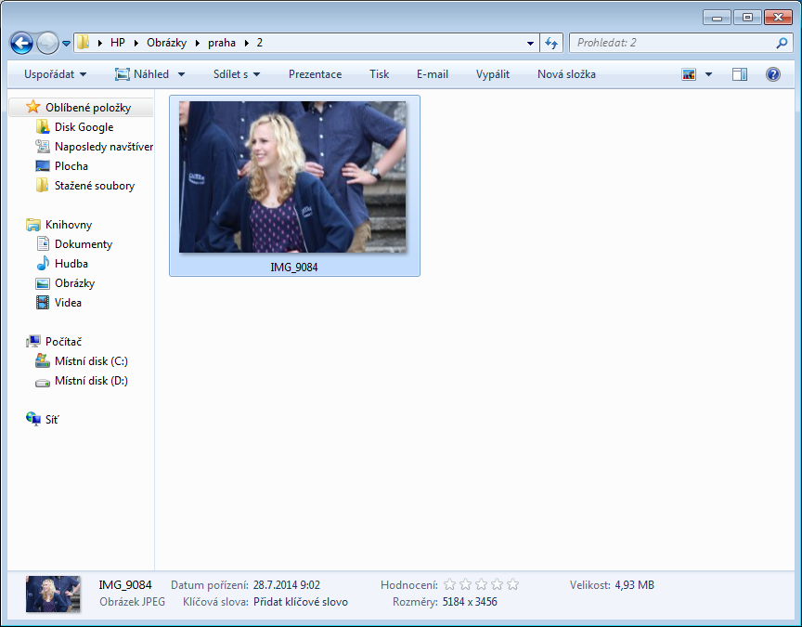
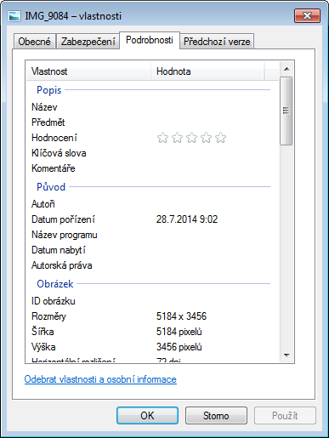
VLASTNOSTI SNÍMKU
Někdy je potřebné zjistit určité vlastnosti snímku. Od jeho velikosti po datum a způsob pořízení.
Zobrazení vlastností snímku
Provádíme pomocí kliknutí pravého tlačítka myši na snímek
v kontextové nabídce Vlastnosti.
Karta Podrobnosti
Zde uvidíme tyto informace:
Popis, Původ, Vlastnosti obrázku,
Fotoaparát a nastavení fotoaparátu při expozici.

Slide 3
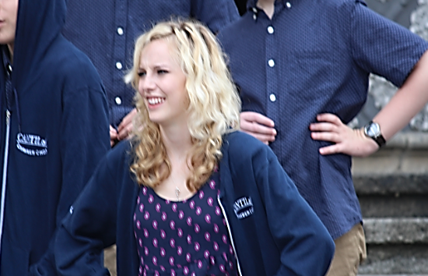
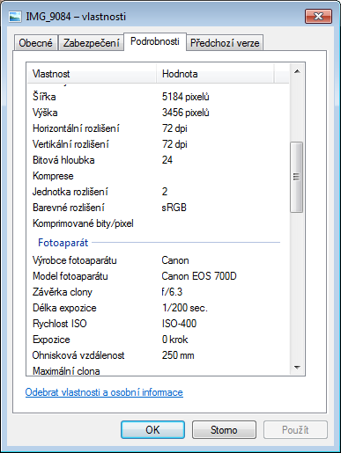
VLASTNOSTI SNÍMKU
Informace o obrázku
Velikost v pixelech
5184 x 3456
Rozlišení
72 x 72 dpi (bodů na palec)
Bitová hloubka
24 milionů barev
Informace o přístroji
Druh fotoaparátu
Canon EOS 700D
Clona
f/6.3
Délka expozice
0,02 sekundy
Citlivost
ISO 400

Slide 4

VLASTNOSTI SNÍMKU
Závěrečný úkol
1. Ze školního úložiště si stáhni určený snímek.
2. Zjisti jeho velikost v pixelech.
3 Zjisti, kdy byl pořízen.
Zjisti nastavení clony, čas expozice a hodnotu citlivosti.

